Slide 1
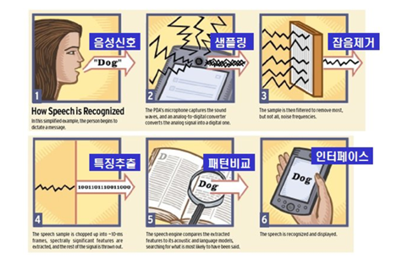
Speech to text
How dose it work
02
음성인식
인간의 말을 인식 하는 기술.
1) 음석인식 어떻게 작동하나?
.
MINHEEBLOG
Notes:
http://minheeblog.tistory.com/category/PPT

Slide 2
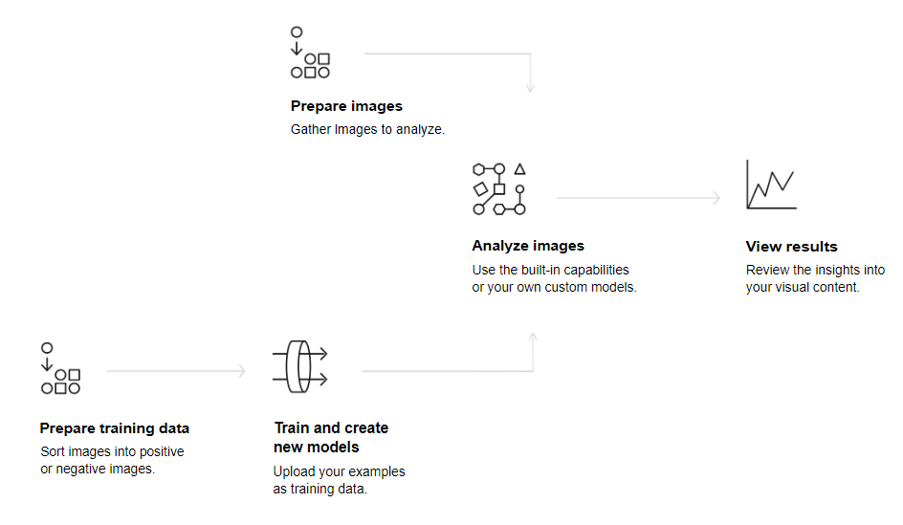
Speech to text
How dose it work
02
Visual recognition
인간의 말을 인식 하는 기술.
1) 음석인식 어떻게 작동하나?
.
MINHEEBLOG
Notes:
http://minheeblog.tistory.com/category/PPT

